Slide 1
ỦY BAN NHÂN DÂN THÀNH PHỐ HỒ CHÍ MINH
SỞ GIÁO DỤC VÀ ĐÀO TẠO
HƯỚNG DẪN THỰC HIỆN
SỔ KẾ HOẠCH GIÁO DỤC CÁ NHÂN
THEO HƯỚNG MỚI
Thành phố Hồ Chí Minh, ngày 28 tháng 7 năm 2026

Slide 2


I. LÝ DO
II. MỤC TIÊU CHUYÊN ĐỀ
KHGDCN là công cụ quan trọng trong giáo dục đặc biệt và giáo dục hòa nhập
Giúp CB-GV hiểu rõ:
+ Vai trò, ý nghĩa của sổ KHGDCN
+ Những điểm đổi mới trong xây dựng KHGDCN
Yêu cầu đổi mới giáo dục theo Chương trình GDPT 2018
Thống nhất cách ghi chép, theo dõi và điều chỉnh kế hoạch
Thực tiễn cho thấy việc xây dựng KHGDCN còn:
+ Dàn trải, nặng hình thức
+ Chưa sát năng lực và nhu cầu cá nhân học sinh
Nâng cao hiệu quả giáo dục cá nhân cho học sinh khuyết tật
Cần thống nhất hướng xây dựng sổ KHGDCN theo Bộ GD hướng dẫn

Slide 3
II. MỤC TIÊU
Giúp CB-GV hiểu rõ:
+ Vai trò, ý nghĩa của sổ KHGDCN
+ Những điểm đổi mới trong xây dựng KHGDCN
Thống nhất cách ghi chép, theo dõi và điều chỉnh kế hoạch
Nâng cao hiệu quả giáo dục cá nhân cho học sinh khuyết tật

Slide 4

III. KHÁI NIỆM KẾ HOẠCH
GIÁO DỤC CÁ NHÂN
+ Được xây dựng riêng cho từng HS
+ Dựa trên năng lực, nhu cầu và khả năng của HS
+ Tổ chức hoạt động dạy học
+ Theo dõi sự tiến bộ
+ Phối hợp giữa nhà trường – GĐ – chuyên môn hỗ trợ
KHGDCN
là kế hoạch
Là căn cứ để

Slide 5
III. KHÁI NIỆM KẾ HOẠCH
GIÁO DỤC CÁ NHÂN
+ Được xây dựng riêng cho từng HS
+ Dựa trên năng lực, nhu cầu và khả năng của HS
+ Tổ chức hoạt động dạy học
+ Theo dõi sự tiến bộ
+ Phối hợp giữa nhà trường – GĐ – chuyên môn hỗ trợ
KHGDCN
là kế hoạch
Là căn cứ để

Slide 6
III. KHÁI NIỆM KẾ HOẠCH
GIÁO DỤC CÁ NHÂN
+ Được xây dựng riêng cho từng HS
+ Dựa trên năng lực, nhu cầu và khả năng của HS
+ Tổ chức hoạt động dạy học
+ Theo dõi sự tiến bộ
+ Phối hợp giữa nhà trường – GĐ – chuyên môn hỗ trợ
KHGDCN
là kế hoạch
Là căn cứ để

Slide 7

IV. NGUYÊN TẮC XÂY DỰNG KHGDCN THEO HƯỚNG MỚI
Lấy học sinh
làm
trung tâm
Dựa trên
đánh giá
năng lực
thực tế
Mục tiêu:
+ Cụ thể
+ Phù hợp
+ Có thể đạt
được
Linh hoạt
điều chỉnh
trong
quá trình
thực hiện
Phối hợp đa ngành:
+ Giáo viên
+ NV hỗ trợ
+ Gia đình

Slide 8


Slide 9


A. Thông tin chung về học sinh
VI. CẤU TRÚC SỔ KHGDCN (THAM KHẢO)

Slide 10


B. Khái quát chung về các môn học và hoạt động giáo dục trong chương trình quy định

Slide 11


C. Phần nội dung chi tiết và yêu cầu cần đạt
D. Một số lưu ý cần thiết (nếu có)

Slide 12


Slide 13
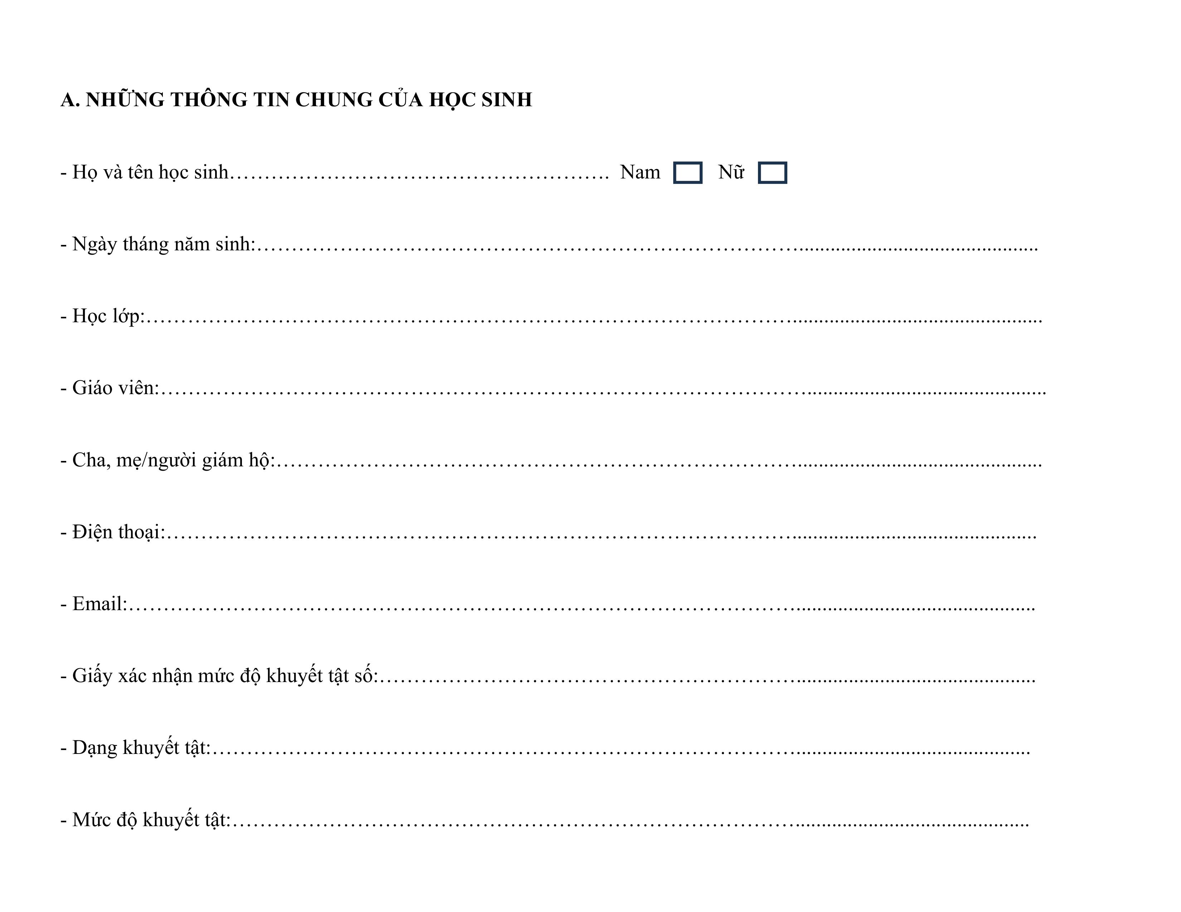

Slide 14
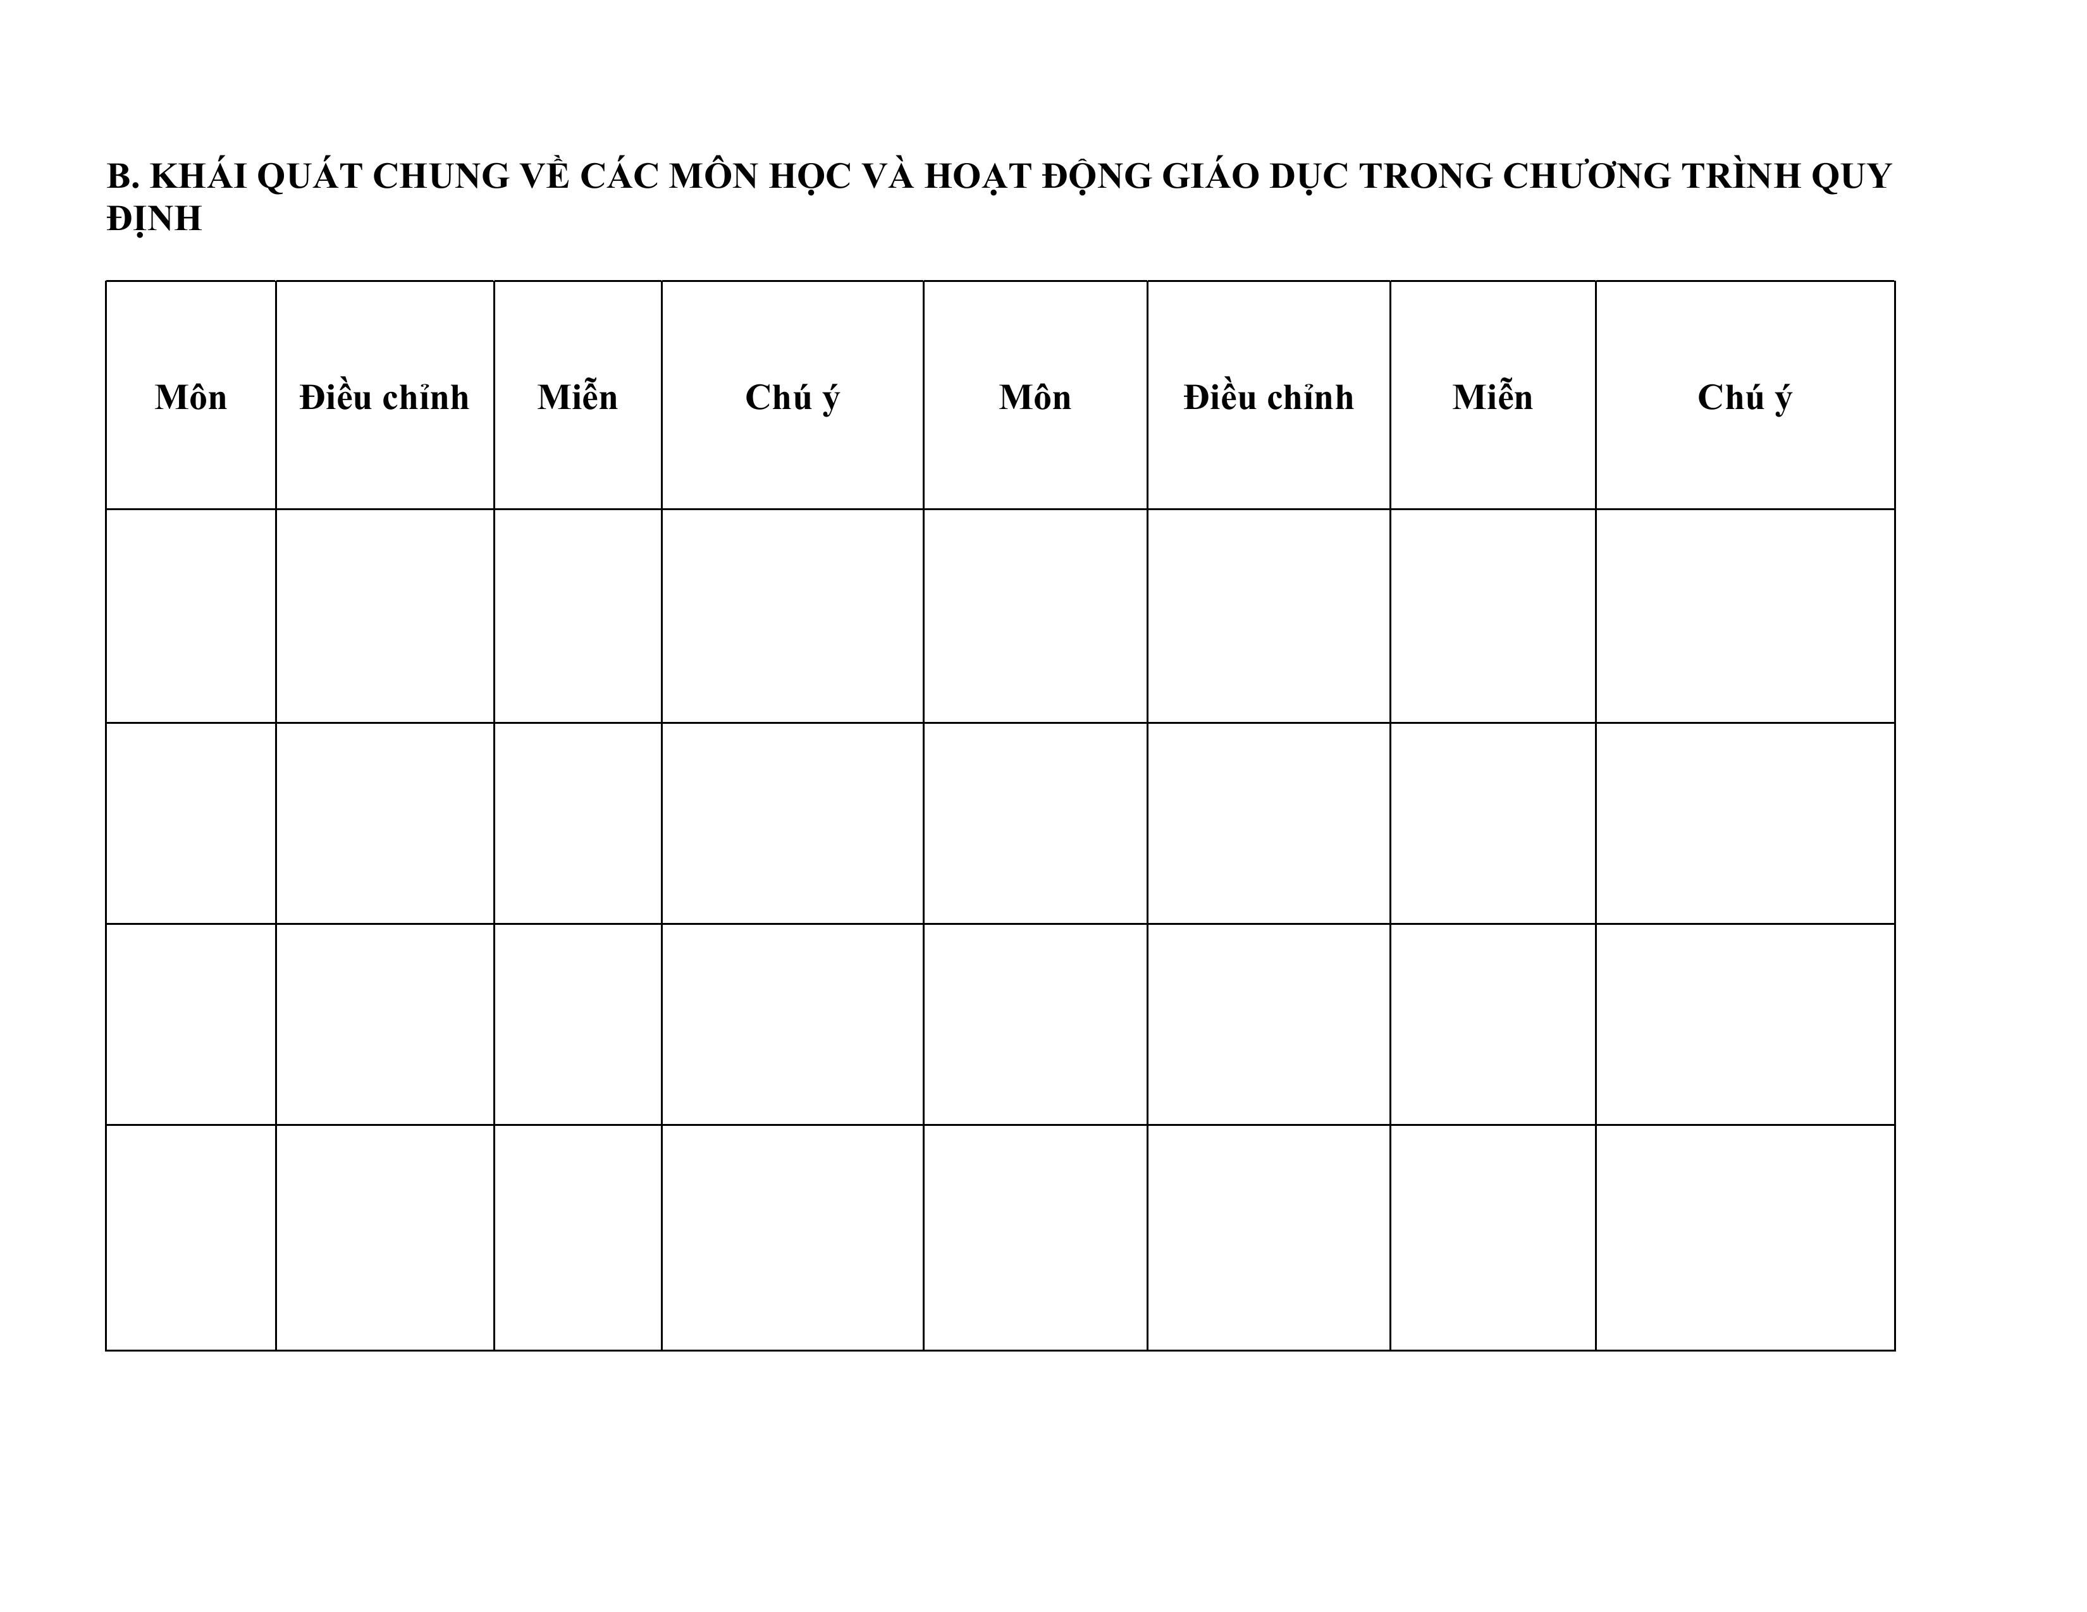

Slide 15
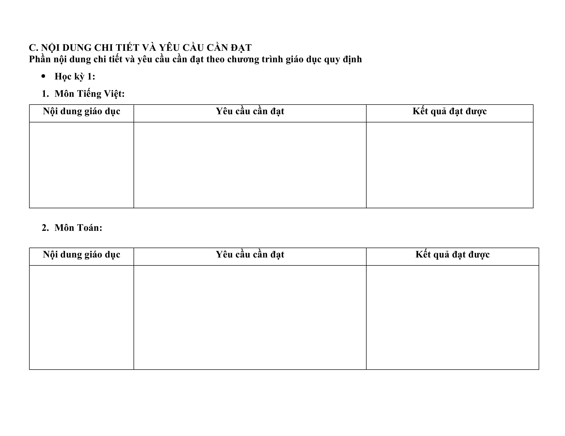

Slide 16
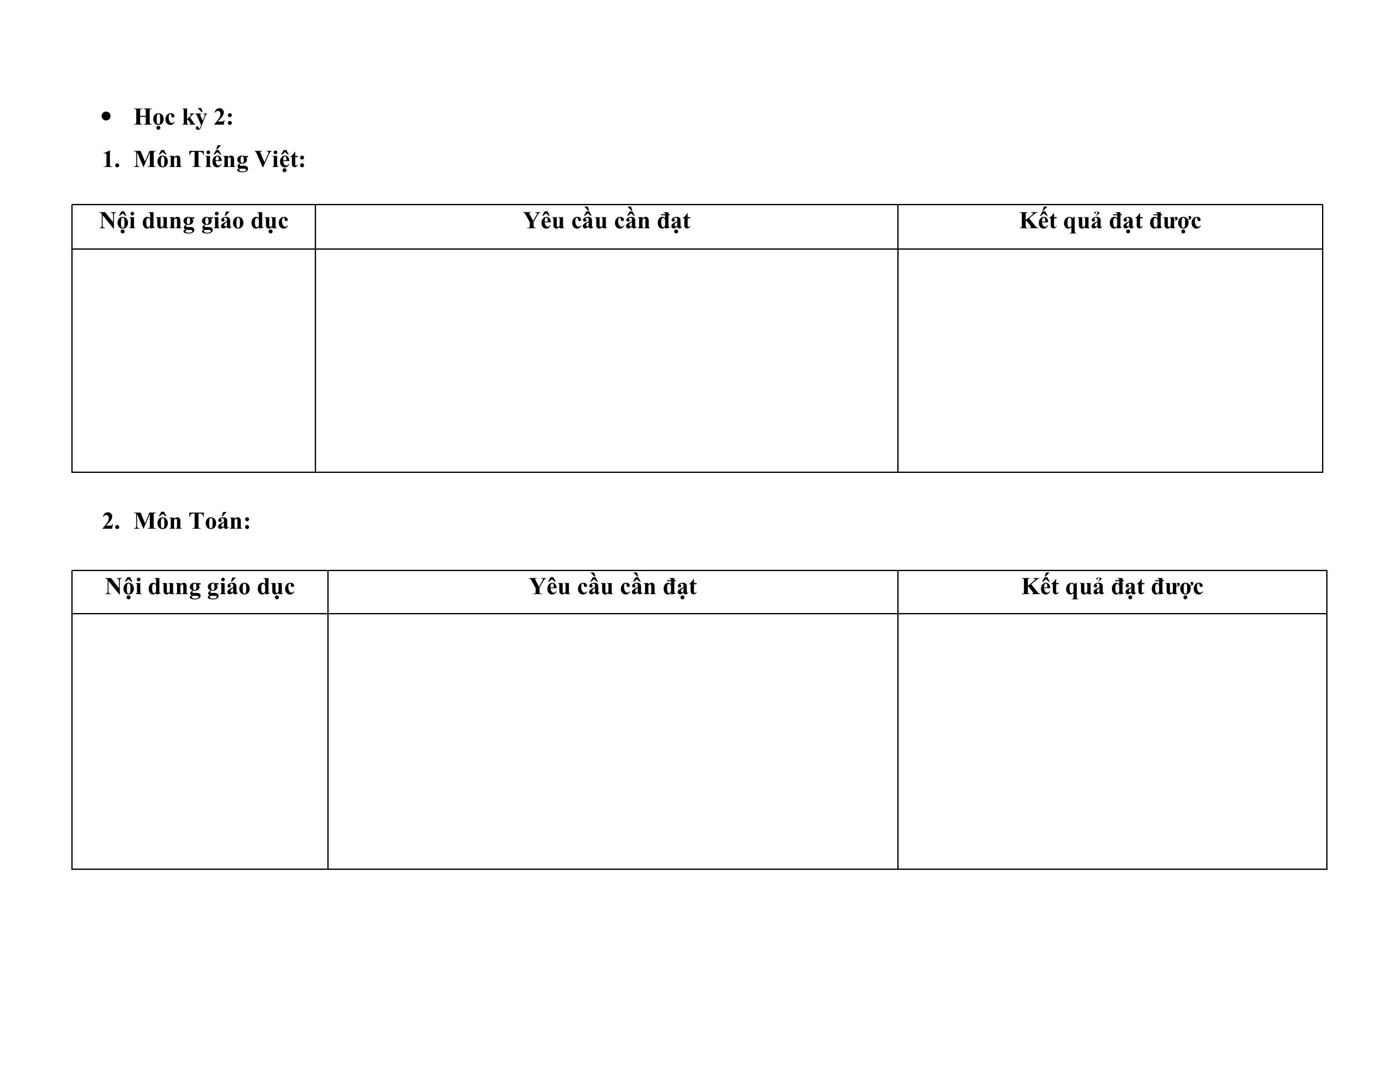

Slide 17
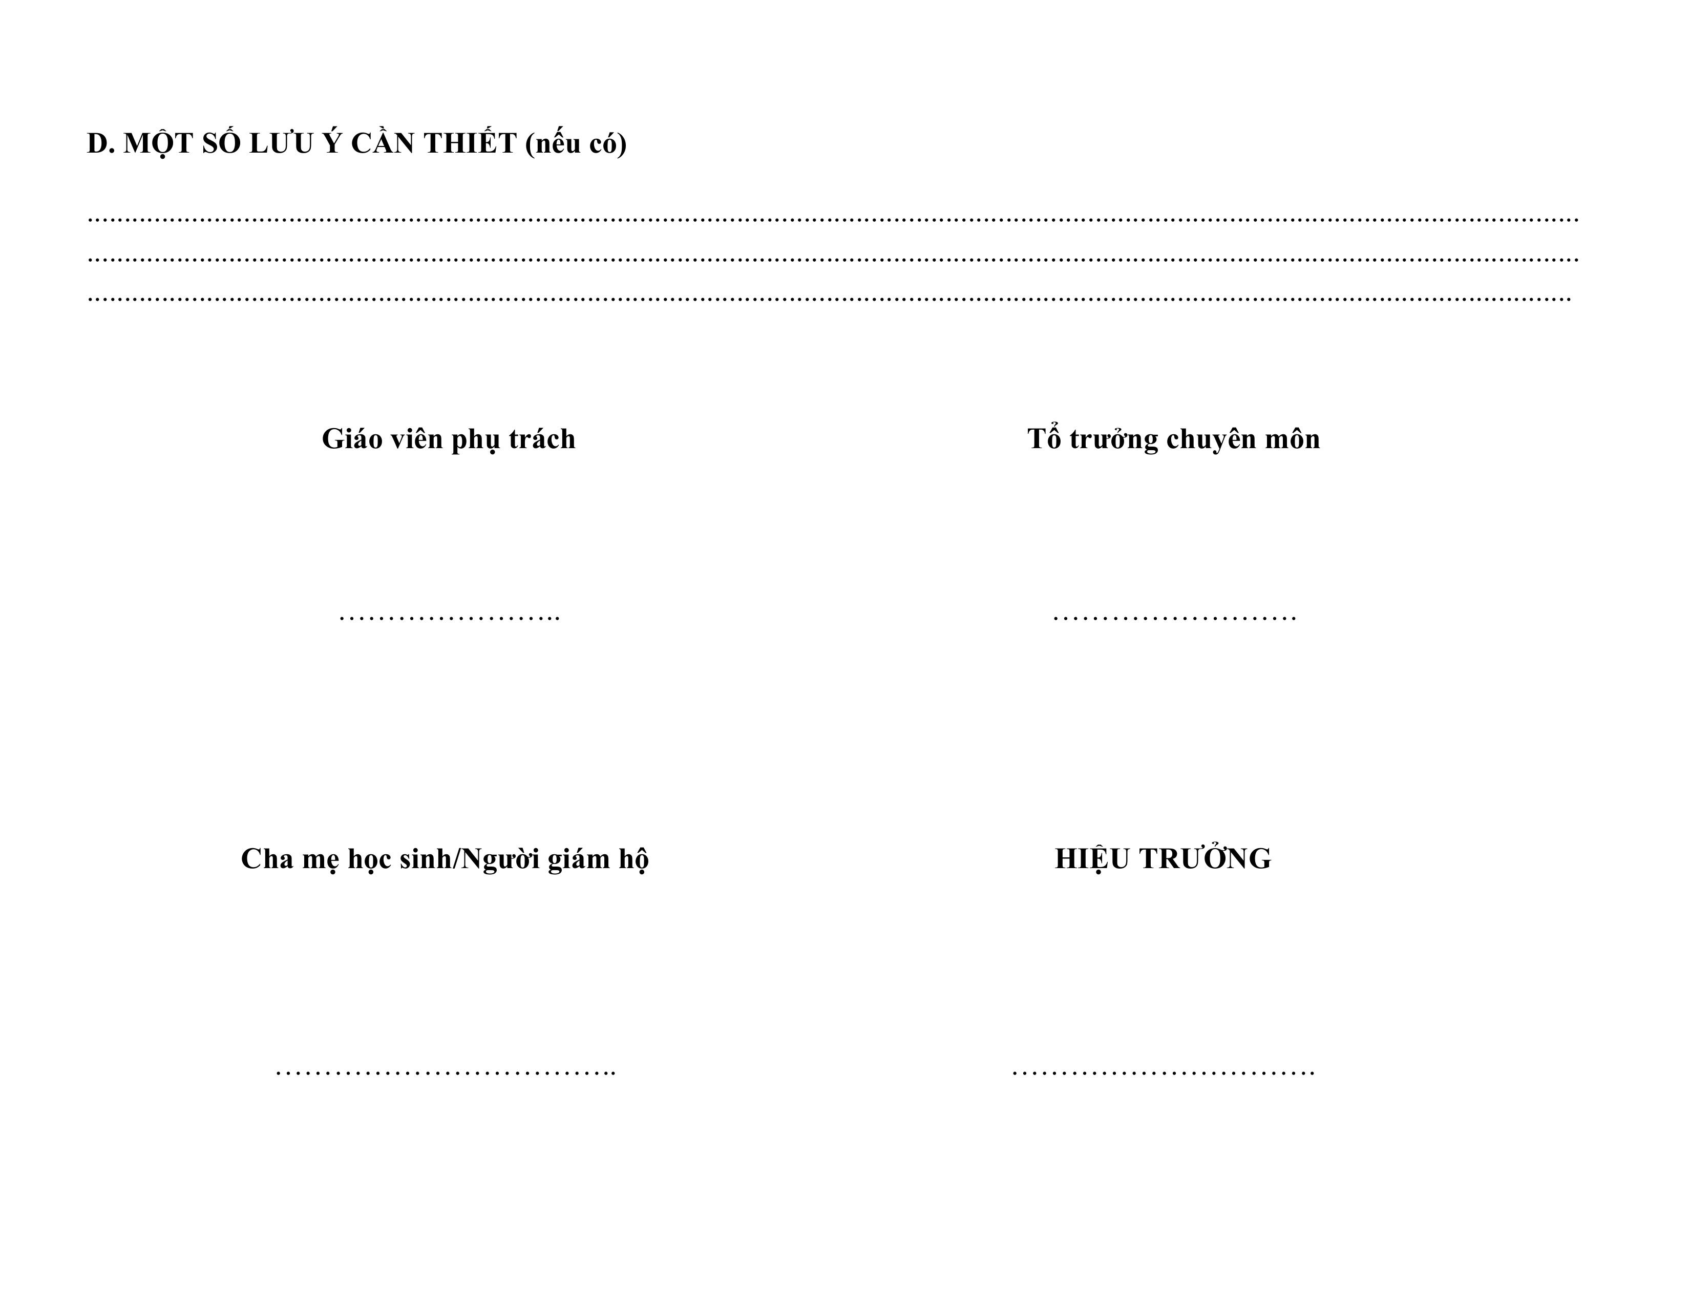

Slide 18

VII. ĐIỀU CHỈNH KHGDCN
Khi học sinh tiến bộ Nhanh/Chậm
Khi học sinh có thay đổi về
sức khỏe/tâm lý
Phần nội dung giáo dục
Phần nội dung chi tiết và yêu cầu cần đạt theo chương trình giáo dục quy định

Slide 19
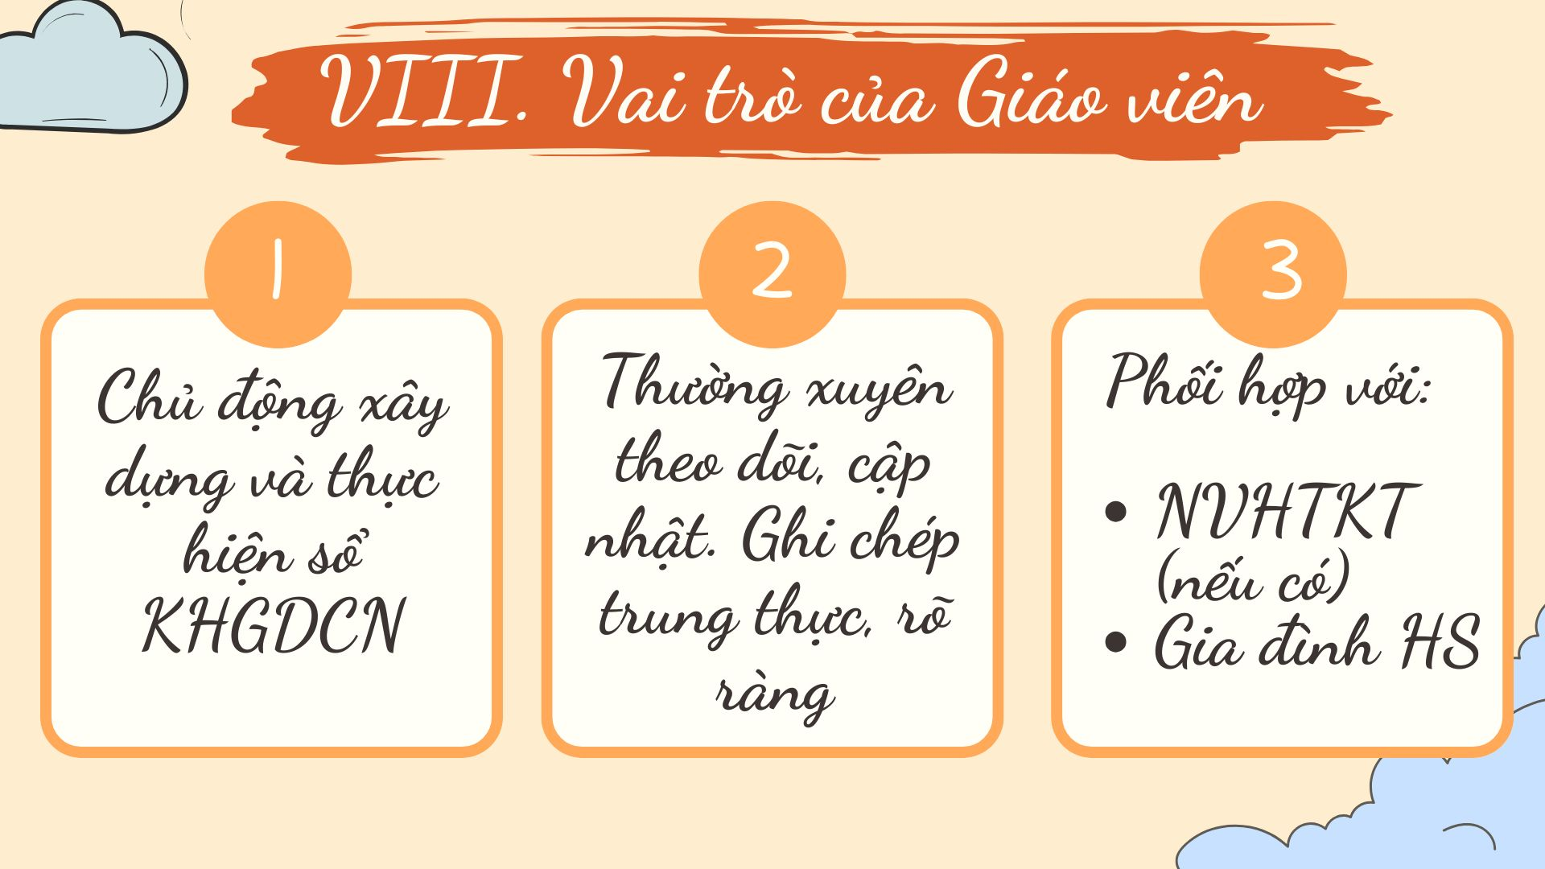

Slide 20
ĐÁNH GIÁ BAN ĐẦU HỌC SINH
  Đánh giá các lĩnh vực:
01
  Căn cứ:
02

Slide 21
ĐÁNH GIÁ BAN ĐẦU HỌC SINH
  Đánh giá các lĩnh vực:
01
+ Nhận thức
+ Giao tiếp – ngôn ngữ
+ Vận động
+ Hành vi – cảm xúc
+ Kỹ năng tự phục vụ
  Căn cứ:
02

Slide 22
ĐÁNH GIÁ BAN ĐẦU HỌC SINH
  Đánh giá các lĩnh vực:
01
+ Quan sát
+ Trao đổi với phụ huynh
+ Hồ sơ học sinh
  Căn cứ:
02

Slide 23

Theo dõi thường xuyên, định kỳ
THEO DÕI – ĐÁNH GIÁ

Slide 24
THEO DÕI – ĐÁNH GIÁ
Ghi nhận:
+ Mức độ đạt được
+ Những tiến bộ nhỏ của học sinh

Slide 25
THEO DÕI – ĐÁNH GIÁ
Đánh giá mang tính:
+ Động viên
+ Khích lệ
+ Không gây áp lực

Slide 26


Slide 27
HÃY NHỚ:
+ KHGDCN không phải là thước đo để so sánh các HS với nhau
+ Mỗi hồ sơ là một lộ trình riêng biệt, thiết kế dựa trên đặc điểm dạng tật và nhu cầu hỗ trợ đặc thù của từng em
Giáo viên cần:
Kiên nhẫn thêm một chút
Đồng hành thêm một chút
Mở lòng thêm một chút
Chúng ta có thể thay đổi cuộc đời của rất nhiều em nhỏ

Slide 28

Cảm ơn
Quý Thầy Cô đã chú ý
lắng nghe

